Slide 1
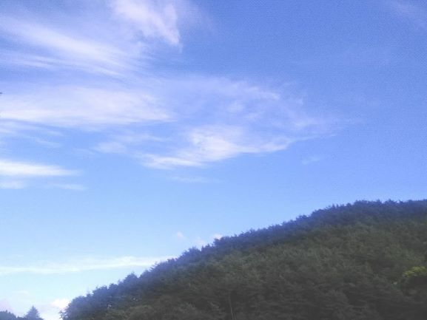

あめつちの
しるべ
G-15
1810035 飯泉 謙人
1810151 小川 龍一
1810372 関川 栄一郎

Slide 2
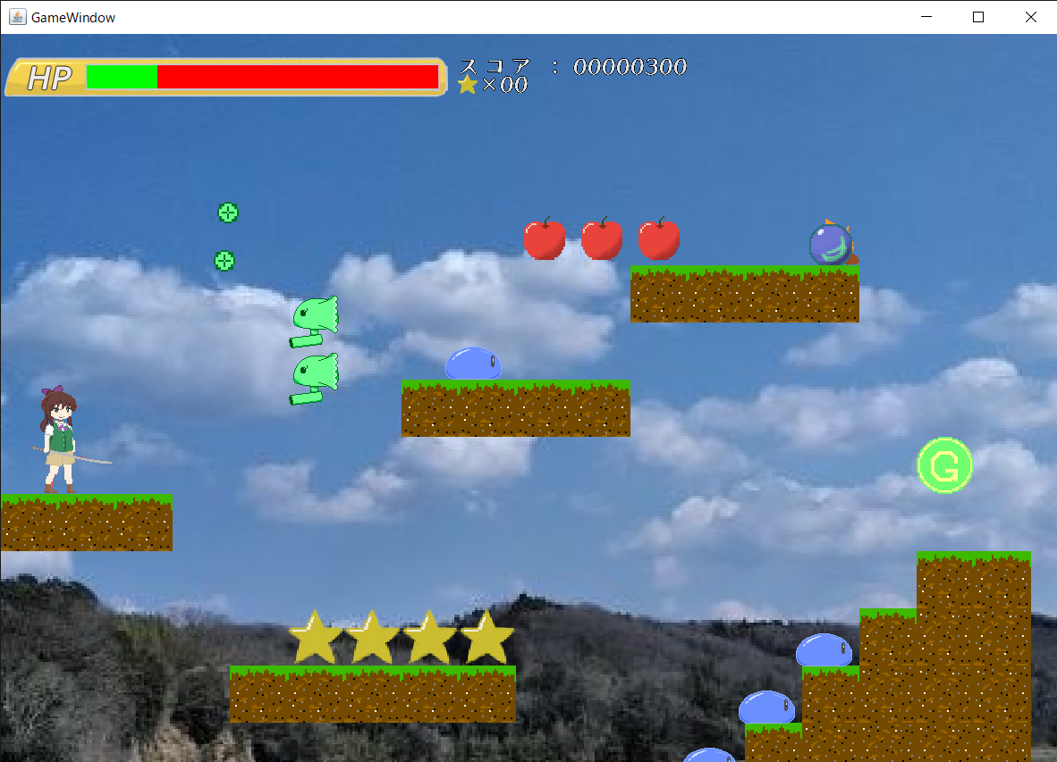
ゲーム概要
2D 横スクロール
アクション
ステージを進みながら
敵を剣で攻撃
ステージをUIで作成する
機能あり

Slide 3
立ちはだかる敵キャラたち
ブルースライム
この世界で一番よく見る生物の一つ。プレイヤーにはあまり興味を示さないようだ。
レッドスライム
ブルースライムの亜種。足が早く、猪突猛進な冒険心が強い性格。
ヒダマ
炎を糧にする。非常に獰猛で、プレイヤーに炎を吐いてくる危険生物。
スナイパー
空からプレイヤーを狙う厄介な敵。次の弾が発射される前に切り込もう。

Slide 4



冒険を支えるアイテムたち
スター
星のかけら。取るとスコアが大きく加算される。
リンゴ
プレイヤーキャラクターの好物。食べるとなんと傷が治る。
ハート
不思議な力が込められた器。体力を完全に回復させる効果がある。
クリアボール
集めると何かが起こるとされている。これを回収することがプレイヤーキャラクターの目的である。
飛刃の宝珠
古くから伝わる魔法のアイテム。剣戟が伸び、遠くの敵も斬れるようになると云われている。

Slide 5
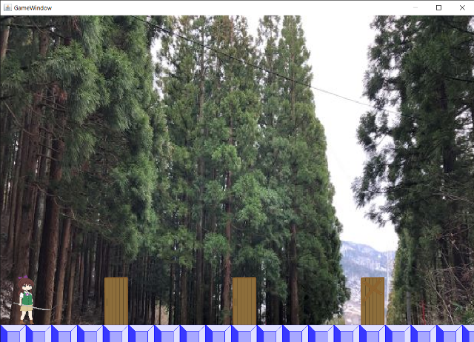

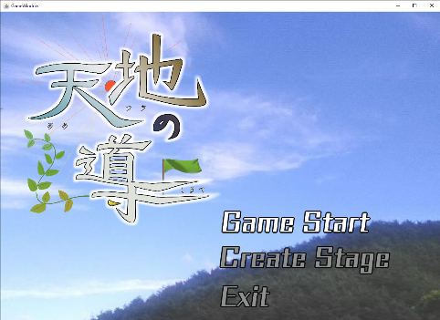
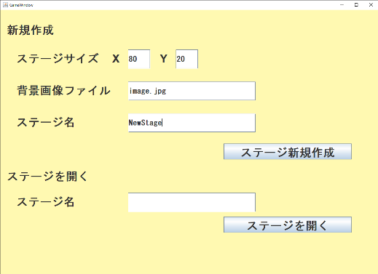
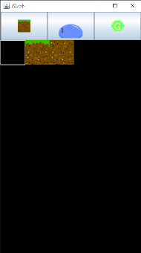
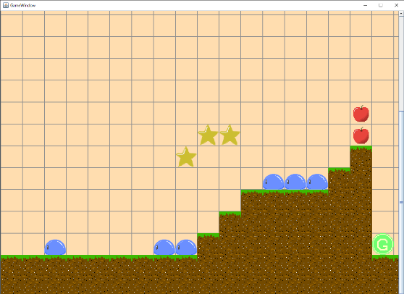
ゲーム上のシーン遷移
ステージ選択画面
ゲーム画面
スタートメニュー
ステージエディタ
データ入力画面

Slide 6
クラス図
〇GoalFlag
〇Star
〇Apple
〇TobihaGyoku
Item (Interface)
GameManager
Player
CharacterData
Enemy
ColliderDitect
Vビジュアル(S)
ItemBinder
GameWindow
SelectStageWIndow
BlueSlime
SniperFly
fireEnemy
RedSlime
GameCanvas
Vector2
StartMenu
NumButtons

Slide 7
各メンバーの担当作業
飯泉
全体設計 主な基礎的クラスの作成
ステージ作成機能 各ステージの選択画面
小川
当たり判定 キャラクターのジャンプと下降
音声再生のクラス ゲーム画面描画
主なゲーム中の絵、音楽の作成
関川
各キャラクターの諸動作 キー入力
各アイテムの機能 画面上UI表示

Slide 8

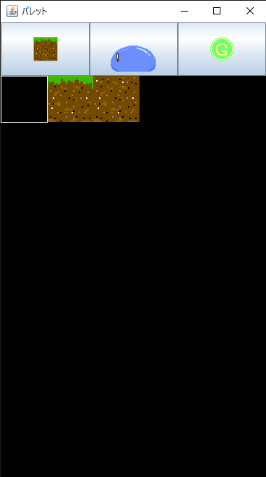
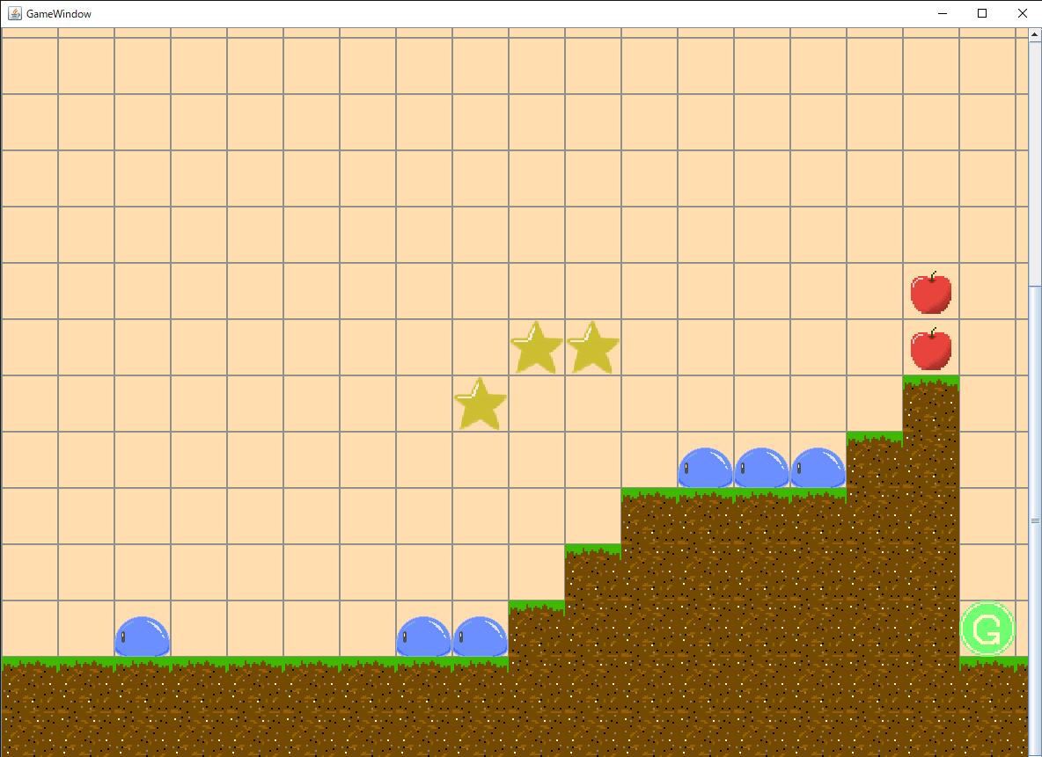
飯泉 担当分
全体構成の設計
・基本的にはSVCモデルを採用
ゲーム内オブジェクトの基礎データクラスの作成
・各データクラスを継承することで簡単にオブジェクトを
作れるよう工夫
ステージエディタ作成
・ステージ新規作成、ロードどちらも可
・パレットを別ウインドウに。使いやすさを追求
ステージ選択画面の作成
・基本的にステージと同じ作りにし、自由に行動できるように
全体の設計、統合

Slide 9
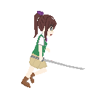
小川 担当分
当たり判定
・床、天井、壁に対する衝突判定→判定
に余裕を持たせる(めり込み回避)
・プレイヤーと敵の衝突判定
・プレイヤーと敵の互いの攻撃に対する
当たり判定
キャラクターのジャンプ・下降
・重力に準拠した挙動
ウインドウに合わせたゲーム画面の描画
・画面中心の座標で表示する範囲を管理
音声を鳴らすためのクラス(汎用的コードの引用)
操作キャラその他の絵、音楽作成

Slide 10


関川 担当分
・キャラクターのクラス
・キャラクターの攻撃、移動、ダメージ、
死亡といったジャンプ以外の処理を担当
・敵キャラの実装
・キー入力
・KeyListenerを利用して、ゲームの操作
(MVCモデルのControllerに相当)を設計、実装
・一部UI
・画面右上のHPバー、スコア表示
・各アイテム
・基幹データクラス(飯泉担当分)をもとに、
様々なアイテムを実装、描画した。

